Slide 1

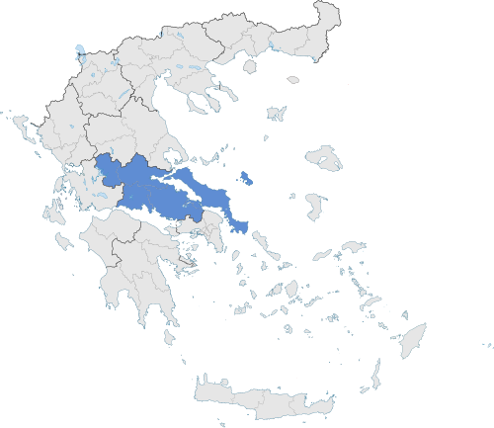
Διαδικασία Επιχειρηματικής Ανακάλυψης Θεματική Ημερίδα
Τομέα Περιβάλλοντος - Πράσινης Καινοτομίας
Λιβαδειά, 3 Ιουλίου 2026

Slide 2
(όπως εγκρίθηκε το 2023):
Τομείς
Προτεραιότητας της ΠΕΡΙΦΕΡΕΙΑΚΗΣ
Στρατηγικής Έξυπνης
Εξειδίκευσης
Ζητούμενο: Η διενέργεια της συμμετοχικής Διαδικασία Επιχειρηματικής Ανακάλυψης (ΔΕΑ) για την εξειδίκευση των προτεραιοτήτων της ΠΣτΕ, με αναφορά στην ΕΣΕΕ και την έκδοση προσκλήσεων καινοτομίας από τη Διαχειριστική Αρχή της Περιφέρειας.
Αγροδιατροφή
Βιομηχανία της Εμπειρίας
Αλυσίδα Αξίας του Μετάλλου
Περιβάλλον – πράσινη καινοτομία

Slide 3
Ο τομέας Πράσινης Καινοτομίας και Περιβάλλοντος στη Στερεά Ελλάδα (1/2)
Ένας από τους πλέον στρατηγικούς άξονες ανάπτυξης της Περιφέρειας Στερεάς Ελλάδας
  λόγω της σημαντικής βιομηχανικής του βάσης
  λόγω της ανάγκης για μετάβαση σε πρότυπα βιώσιμης παραγωγής και κατανάλωσης
Ειδικότερα, η ευρύτερη περιοχή Οινοφύτων–Σχηματαρίου–Θήβας αποτελεί:
  Τον μεγαλύτερο εκφραστής της βιομηχανικής συγκέντρωσης της Περιφέρειας
  Πεδίο εφαρμογής καινοτόμων πρακτικών καθαρής παραγωγής
  Κυκλική διαχείριση αποβλήτων
Η Πράσινη Καινοτομία λειτουργεί ως καταλύτης μετασχηματισμού:
  Παραδοσιακοί κλάδοι: μέταλλο, δομικά υλικά, αγροδιατροφή
  Διαφοροποίηση κύριων προϊόντων και εξωστρέφεια

Slide 4
Ο τομέας Πράσινης Καινοτομίας και Περιβάλλοντος στη Στερεά Ελλάδα (2/2)
Προϋποθέσεις για περαιτέρω ανάπτυξη του τομέα
Ενίσχυση της σύνδεσης επιχειρήσεων με Ερευνητικούς Φορείς
Αναβάθμιση δεξιοτήτων ανθρώπινου δυναμικού σε πράσινη μετάβαση
Προώθηση συνεργατικών σχημάτων (clusters) Πράσινης Καινοτομίας
Δημιουργία θεσμικών κινήτρων για κυκλικές πρακτικές
Δημιουργία θεσμικών κινήτρων για βιώσιμη παραγωγή

Slide 5
Ε&Α στον Τομέα στη Στερεά Ελλάδα (1/2)
Αυξητική τάση στις δαπάνες Ε&Α: ~108.21 εκατ. Ευρώ (2023)
Αντιστοιχεί στο 1,02% του περιφερειακού ΑΕΠ της Στερεάς Ελλάδας
Έντονη συμμετοχή του επιχειρηματικού τομέα
Σημαντική ενίσχυση της συμβολής Πανεπιστημίων τα τελευταία 5 χρόνια
Σταθερή ανάπτυξη του ερευνητικού δυναμικού (+160% το 2011–2021)
Ανάγκη για περισσότερες συνεργασίες μεταξύ επιχειρήσεων και ερευνητών

Slide 6
Ε&Α στον Τομέα στη Στερεά Ελλάδα (2/2)
Περιοχές εστίασης της Έρευνας:
  αποκατάσταση και περιβαλλοντική διαχείριση μεταλλευτικών περιοχών,
  τεχνολογίες παρακολούθησης ρύπανσης και οικοσυστημάτων,
  ενεργειακές κοινότητες και τοπικά σχήματα ΑΠΕ (πχ Ενεργειακή Κοινότητα ΚΕΔΡΟΣ 14,247 MWp - Ξυνιάδα),
  εφαρμογές κυκλικής οικονομίας σε βιομηχανικά ρεύματα αποβλήτων,
  κλιματική ανθεκτικότητα σε παράκτιες και ορεινές ζώνες της Στερεάς Ελλάδας (πχ Nature Based Solutions σε Σπερχειό, Δριματόρεμα, Ξυνιάδα, Σαρανταπόταμος)

Slide 7
Χαρτογράφηση Τομέα στη Στερεά Ελλάδα
Εταιρείες στους κλάδους των ΑΠΕ & της ενεργειακής αποθήκευσης,
  η Στερεά Ελλάδα συγκεντρώνει περίπου το 44% της συνολικής εγκατεστημένης αιολικής ισχύος της χώρας,
της βιομηχανικής/μεταλλευτικής δραστηριότητας
των περιβαλλοντικών υπηρεσιών.
Αρκετές ΜΜΕ και έργα που συνδέονται με τη βιώσιμη ενέργεια και την περιβαλλοντική αναβάθμιση.
  FOS AND WIND ENERGY
  W.E. Gregale New Energies MIKE
  ΑΙΟΛΙΚΗ ΑΓΡΙΛΙΟΥ ΜΟΝΟΠΡΟΣΩΠΗ Α.Ε.
  ΑΙΟΛΙΚΗ ΑΧΛΑΔΙΤΣΑ Α.Ε.
  SAINT GEORGE II SOLAR FARM ΜΟΝΟΠΡΟΣΩΠΗ Α.Ε.
  EAST PV MAE

Slide 8
Κατευθύνσεις της Στρατηγικής της ΠΣτΕ για το Περιβάλλον και την πράσινη καινοτομία
Τεχνολογικές αλλαγές για μείωση περιβαλλοντικού αποτυπώματος – περιβαλλοντική τεχνολογία
Εφαρμογή τεχνολογιών ανάκτησης φυσικών πόρων (ενέργεια, νερό)
Αξιοποίηση ανανεώσιμων πηγών ενέργειας
Εφαρμογή αρχών κυκλικής οικονομίας και βιομηχανικής συμβίωσης
Συνεργατικοί σχηματισμοί με Πανεπιστημιακά Τμήματα
Παρακολούθηση περιβαλλοντικών επιπτώσεων
Ανάπτυξη ανθρώπινου δυναμικού σε πράσινη μετάβαση
Δημιουργία κινήτρων για κυκλικές πρακτικές
Η μελέτη του ΟΟΣΑ για τα μεταλλευτικά οικοσυστήματα στη Στερεά Ελλάδα δείχνει ότι η περιφέρεια έχει στρατηγική θέση στην ευρωπαϊκή αλυσίδα αξίας των πρώτων υλών, με βωξίτη, αλουμίνιο, νικέλιο, κοβάλτιο και μαγνησίτη, κάτι που ανοίγει πεδίο για έρευνα σε πιο περιβαλλοντικά βιώσιμα μεταλλευτικά έργα και τεχνολογίες αποκατάστασης.

Slide 9
Συμβουλευτική Ομάδα Πράσινης Καινοτομίας - Περιβάλλοντος
Λούπης Μιχάλης, Συντονιστής της Συμβουλευτικής Ομάδας, Μέλος Π.Σ.Ε.Κ. Στερεάς Ελλάδας, Αν. Καθ. ΕΚΠΑ
Ψωμιάδης Εμμανουήλ, Επίκουρος Καθηγητής ΓΠΑ
Οικονόμου Παρασκευή, ΕΒΕΤΑΜ ΑΕ, Προϊσταμένη Εργαστηρίων Εφαρμοσμένης Έρευνας και Περιβάλλοντος
Σωτηρόπουλος Άγγελος, Εκπρόσωπος Παρατηρητήριου Βιώσιμης Ανάπτυξης του Iνστιτούτου Εναλλακτικών Πολιτικών (ΕΝΑ)
Γυπάκης Αντώνιος, Αναπ. Προϊστάμενος Δ/νσης Σχεδιασμού και Προγραμματισμού Έρευνας και Καινοτομίας
Σπηλιώτης Ξενοφών, Καθηγητής, Πανεπιστήμιο Θεσσαλίας
Γουρνής Δημήτριος, Καθηγητής Πολυτεχνείο Κρήτης
Παπαδημητρίου Νίκος, Παροχή Επιστημονικών Τεχνικών Συμβουλών – Μελέτες

Slide 10
Έργο της Συμβουλευτικής Ομάδας Πράσινης Καινοτομίας - Περιβάλλοντος
Εξειδίκευση και ιεράρχηση προτεραιοτήτων του Τομέα για την Περιφέρεια
Προετοιμασία κειμένων πολιτικής για το θεματικό πεδίο
Υποστήριξη διαβούλευσης κειμένων πολιτικής και προτάσεων
Αποδελτίωση και τεκμηρίωση αποτελεσμάτων διαβουλεύσεων
Προετοιμασία τελικού κειμένου και «οδικού χάρτη» παρεμβάσεων
Παρακολούθηση υλοποίησης δράσεων του τομέα
Επίβλεψη κατάρτισης ετήσιας έκθεσης εξέλιξης του τομέα
Διατύπωση τεκμηριωμένων προτάσεων για επικαιροποίηση της Περιφερειακής ΣΕΕ

Slide 11
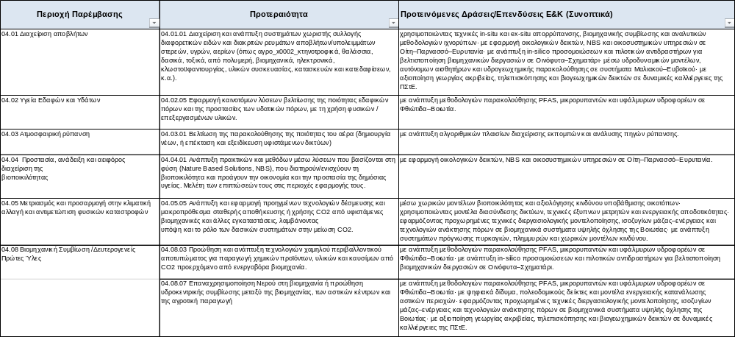
Αποτελέσματα & Προτάσεις (συνοπτικά) 1/5

Slide 12
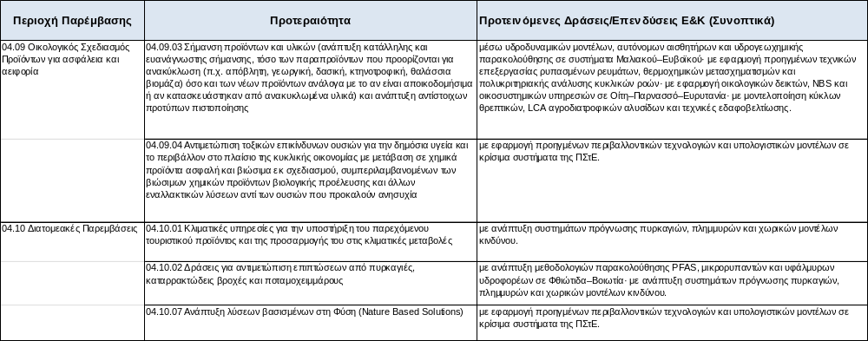
Αποτελέσματα & Προτάσεις (συνοπτικά) 2/5

Slide 13
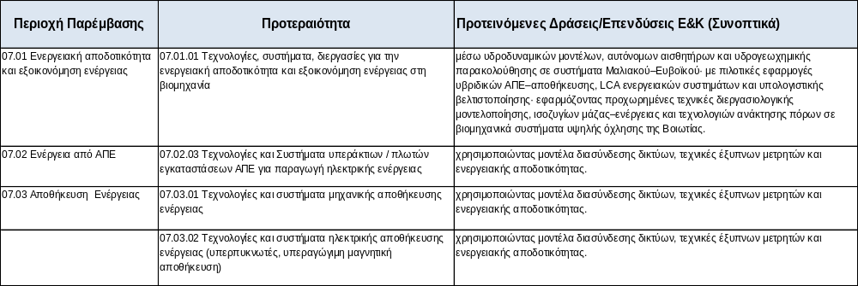
Αποτελέσματα & Προτάσεις (συνοπτικά) 3/5

Slide 14
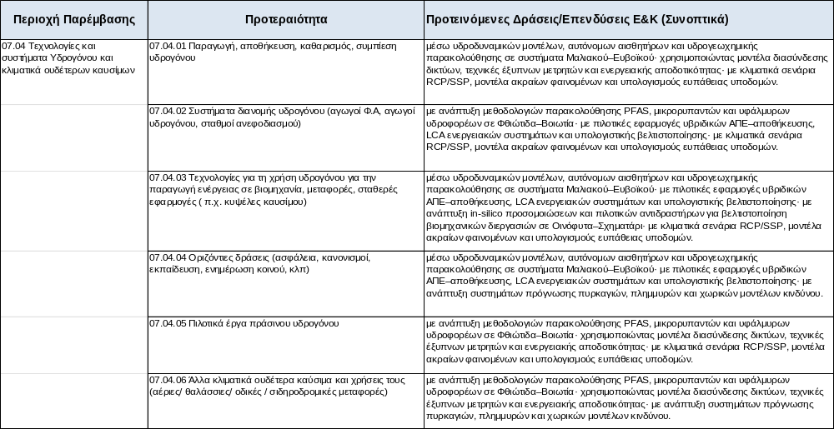
Αποτελέσματα & Προτάσεις (συνοπτικά) 4/5

Slide 15
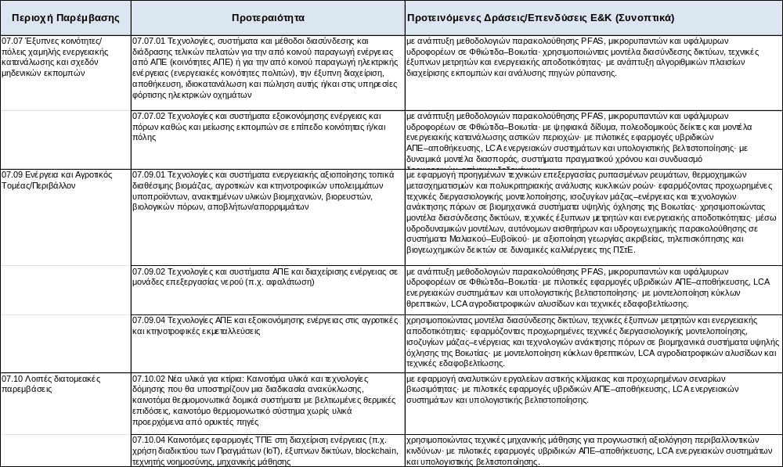
Αποτελέσματα & Προτάσεις (συνοπτικά) 5/5

Slide 16
Περιοχές Παρέμβασης: Περιβάλλον - Πράσινη Καινοτομία
Περιβάλλον – Κυκλική Οικονομία
Διαχείριση αποβλήτων
Υγεία εδαφών και υδάτων
Ατμοσφαιρική ρύπανση
Προστασία, ανάδειξη και αειφόρος διαχείριση της βιοποικιλότητας
Μετριασμός και προσαρμογή στην κλιματική αλλαγή
Περιβαλλοντικά παρατηρητήρια
Κυκλική οικονομία - Στρατηγικές και επιχειρησιακά μοντέλα
Βιομηχανική συμβίωση - Δευτερογενείς πρώτες ύλες
Οικολογικός Σχεδιασμός Προϊόντων για ασφάλεια και αειφορία
Αειφόρος Ενέργεια
Ενεργειακή αποδοτικότητα και εξοικονόμηση ενέργειας
Ενέργεια από ΑΠΕ
Αποθήκευση Ενέργειας
Τεχνολογίες και συστήματα Υδρογόνου και κλιματικά ουδέτερων καυσίμων
Έξυπνα δίκτυα – απόκριση ζήτησης – αποκεντρωμένη παραγωγή
Ορυκτά καύσιμα – Μείωση Επιπτώσεων
Έξυπνες κοινότητες/ πόλεις χαμηλής ενεργειακής κατανάλωσης και σχεδόν μηδενικών εκπομπών
Ενέργεια και Μεταφορές
Ενέργεια και Αγροτικός Τομέας/Περιβάλλον
Σε έντονη γραφή οι Περιοχές Παρέμβασης της ΕΣΕΕ που εξειδικεύονται στην Περιφέρεια Στερεάς Ελλάδας για τον Τομέα, σύμφωνα με τους πίνακες που προηγήθηκαν.

Slide 17
Σας ευχαριστώ
Συμβουλευτική Ομάδα Περιβάλλοντος
Λούπης Μιχάλης, Αν. Καθηγητής ΕΚΠΑ

